Slide 1
UNIT 2
SCHOOL

Slide 2
LESSON 1

Slide 3
WARM UP
Listen to a song and answer the question
What do they like about their school?

Slide 5
NEW WORDS

Slide 6
01
02
Subjects
(n)
03
/ˈsʌbʤɪkts/
04
05
Môn học
06
How many subjects do you have today?
Hôm nay bạn học bao nhiêu môn?

Slide 7
01
02
Geography
03
(n)
/ʤɪˈɒgrəfi/
04
Môn Địa lí
05
06
He likes Geography because he wants to travel around the world.
Anh ấy thích môn Địa lí vì anh ấy muốn đi du lịch vòng quanh thế giới.

Slide 8
01
02
03
History
(n)
04
/ˈhɪstəri/
05
Môn Lịch sử
06
He is doing his History exercise.
Anh ấy đang làm bài tập môn Lịch sử.

Slide 9
01
02
Information technology = IT
03
(n)
04
/ˌɪnfəˈmeɪʃən tɛkˈnɒləʤi/
05
Môn Tin học
06
Her favorite subject is Information technology.
Tin học là môn học yêu thích của cô ấy.

Slide 10
01
02
Literature
(n)
03
/ˈlɪtərɪʧə/
04
Môn Ngữ văn
05
06
Jenny likes Maths but her sister likes Literature.
Jenny thích môn Toán nhưng em gái cô ấy thích môn Văn.

Slide 11
01
02
03
Music
(n)
04
/ˈmjuːzɪk/
Môn Âm nhạc
05
06
We sing traditional songs during Music lessons.
Chúng tớ học các bài hát truyền thống trong các tiết học Âm nhạc.

Slide 12
01
02
Physical education
(n)
03
04
/ˈfɪzɪkəl ˌɛdju(ː)ˈkeɪʃən/
05
Môn Thể dục
06
My father is a Physical education teacher.
Bố tớ là một giáo viên môn Thể dục.

Slide 13
01
02
03
Maths
(n)
04
/mæθs/
05
Môn Toán
06
He is good at Maths.
Anh ấy học giỏi môn Toán

Slide 14
01
02
Physics
03
(n)
04
/ˈfɪzɪks/
Môn Vật lí
05
06
I don’t like Physics because it is difficult.
Tớ không thích môn Vật lí vì nó khó.

Slide 15
01
02
biology
03
(n)
04
/baɪˈɒlədʒi/
Môn sinh học
05
06
We study about plants and animals in biology.
Chúng ta học về cây cối và động vật ở môn sinh học

Slide 16
Review
subject
geography
Information technology
literature
music
biology
Physical
education
maths
physics

Slide 17
WORD | CLASS | MEANING
subjects
(n)
môn học
maths
(n)
môn toán
literature
(n)
môn ngữ văn
physics
(n)
môn vật lý
biology
(n)
môn sinh học
information technology
(n)
môn tin học
physical education
(n)
môn thể dục
(n)
môn lịch sử
history

Slide 18
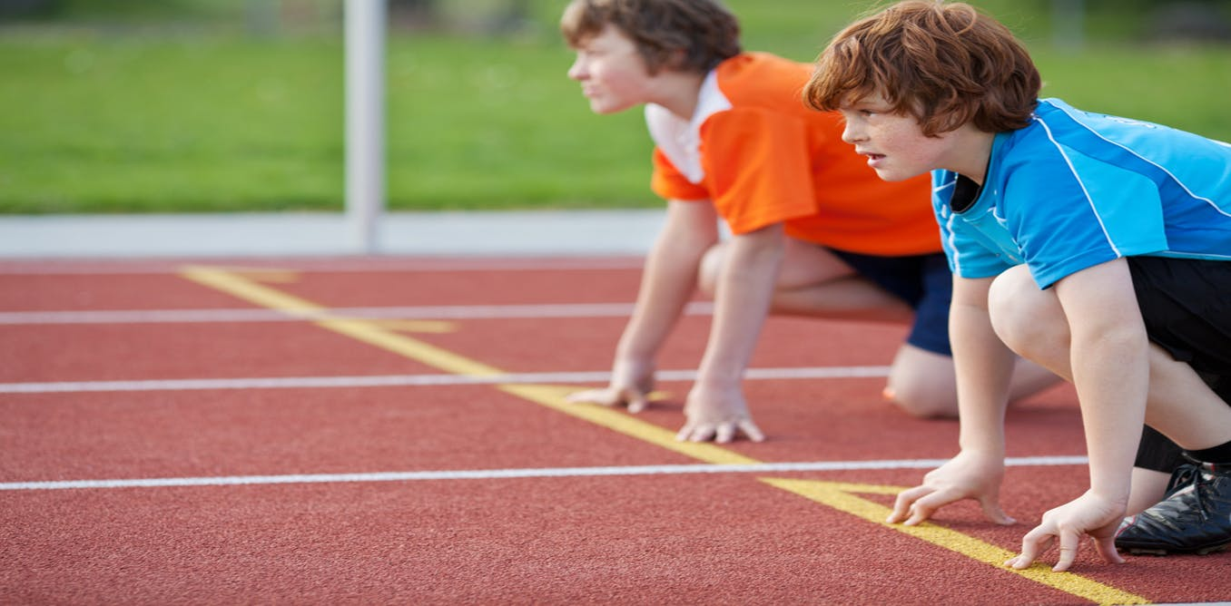
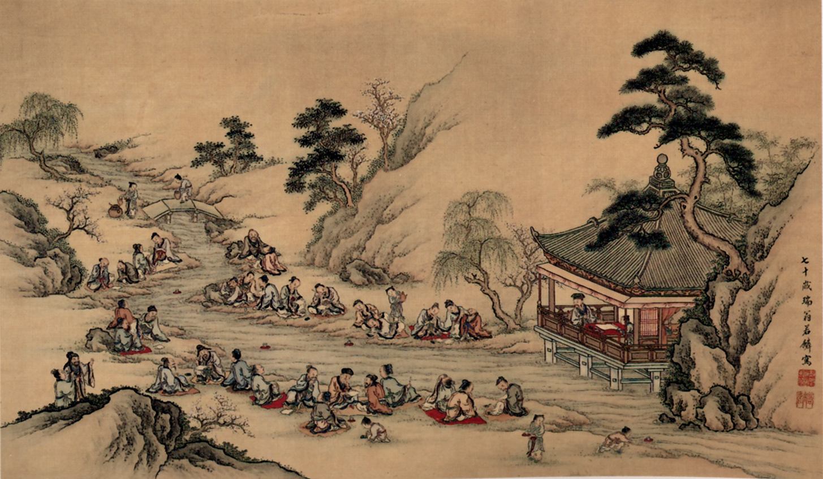
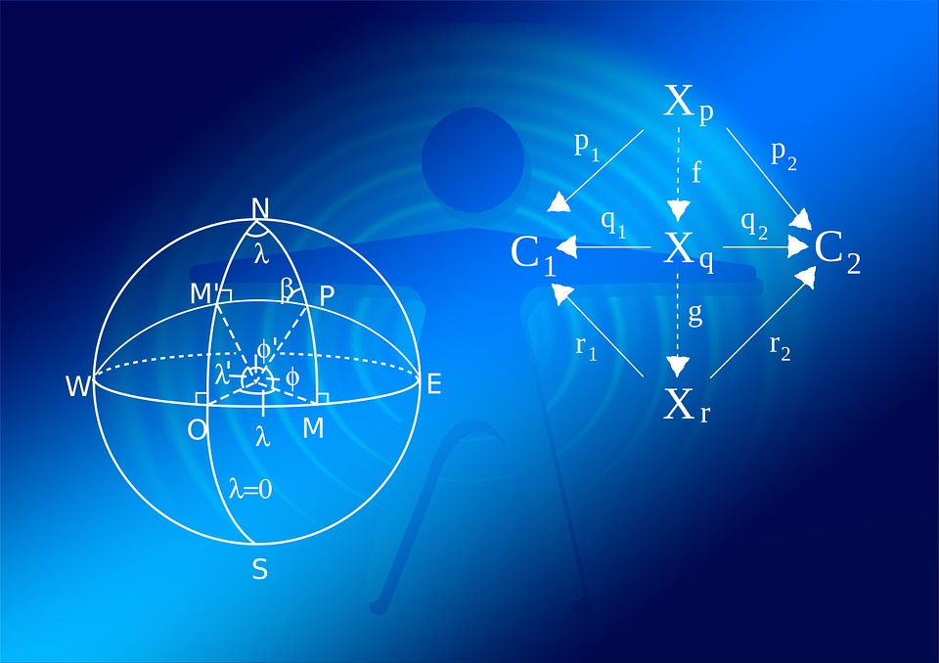
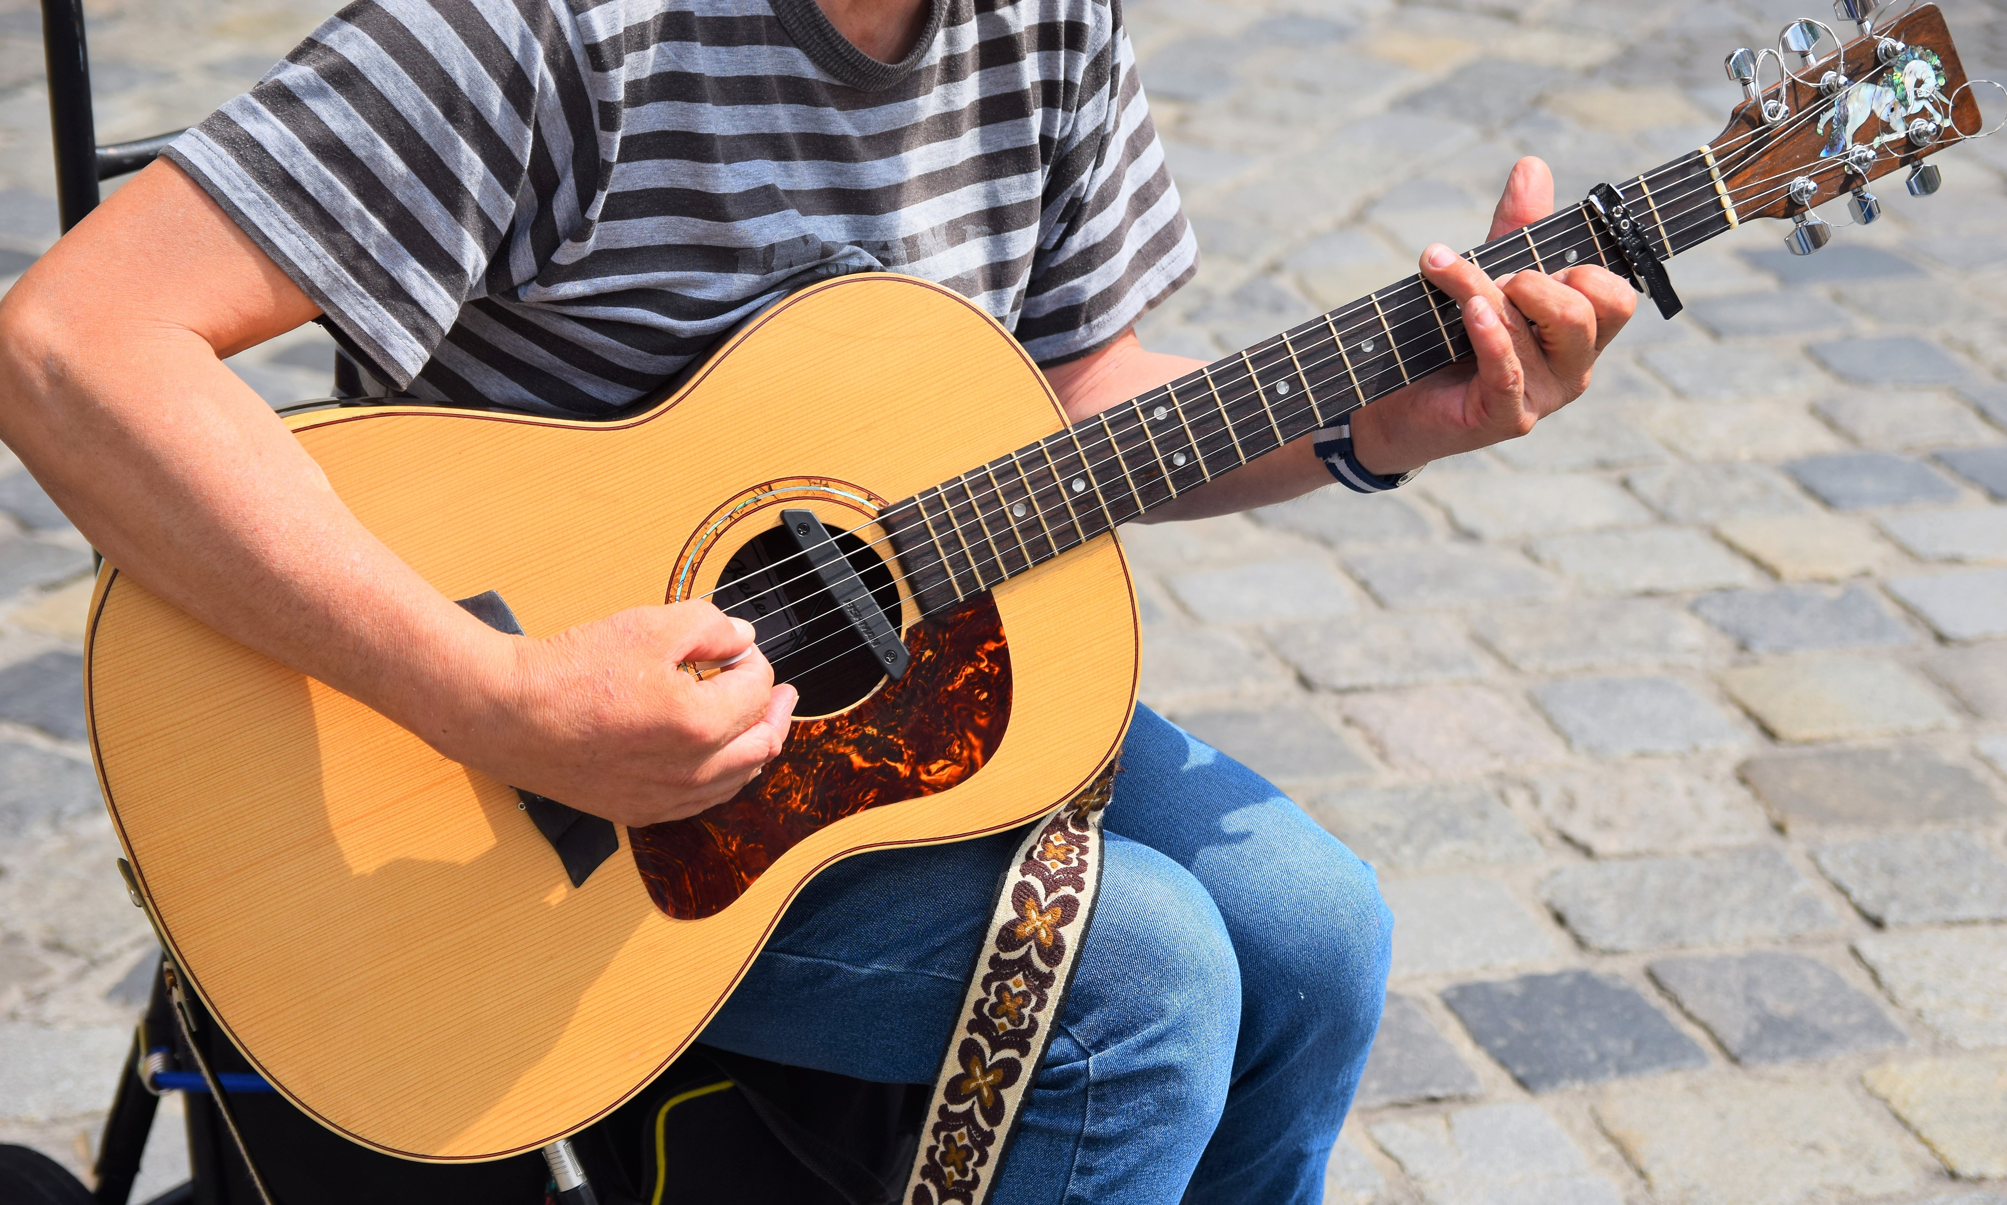
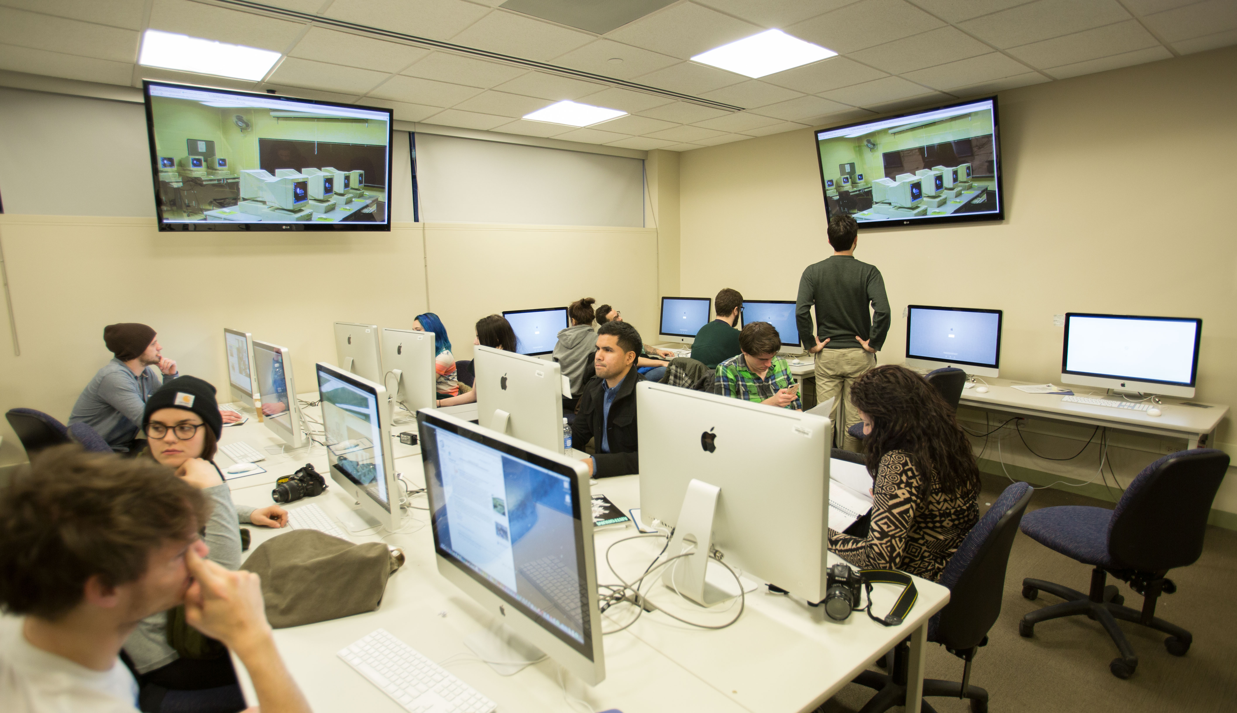
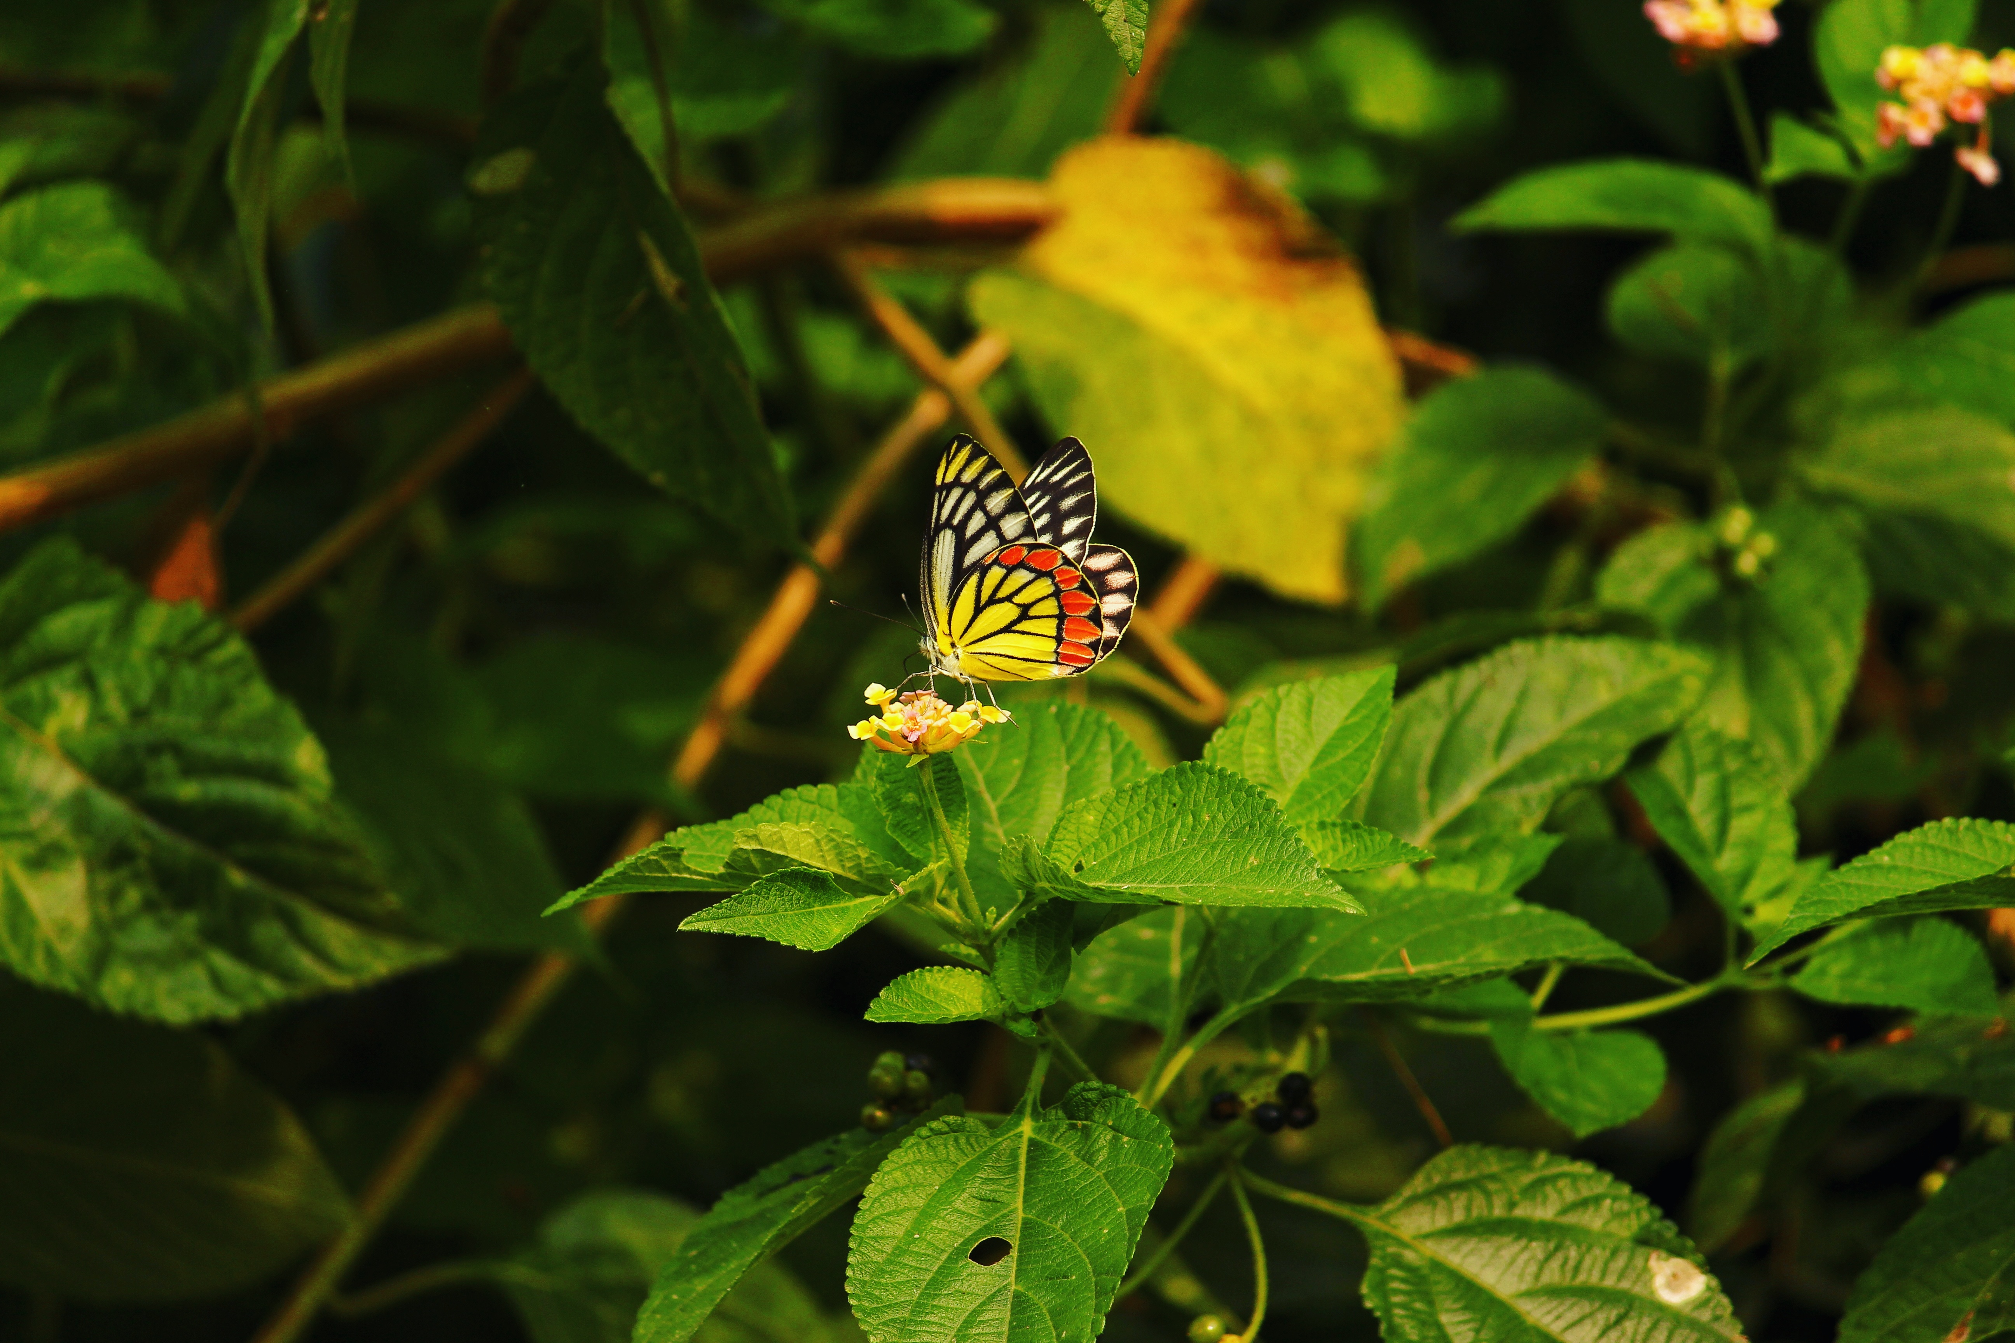
Listen and number the pictures.
2
1
7
5
H
C
F
D
4
3
8
6
B
G
A
E

Slide 19
ONLINE GAMES MATCHING GAME
https://wordwall.net/resource/20196681

Slide 20
CHOOSE THE CORRECT ANSWER
1. I like ______because I like reading stories.
A. math
B. literature
C. physics

Slide 21
CHOOSE THE CORRECT ANSWER
2. I like to learn about plants and how they grow. I like__________.
A. biology
B. I.T
C. history

Slide 22
CHOOSE THE CORRECT ANSWER
3. I like computers. That’s why I like ________.
A. math
B. physics
C. I.T

Slide 23
CHOOSE THE CORRECT ANSWER
4. I love to learn about mountains and rivers.
I like ________________.
A. geography
B. math
C. history

Slide 24
CHOOSE THE CORRECT ANSWER
5. I don’t like running and playing sports.
I don’t like ___________.
A. literature
B. geography
C. P.E

Slide 25
CHOOSE THE CORRECT ANSWER
6. Studying _______helps me learn about countries around the world and famous people in the past
A. literature
B. history
C. math

Slide 26
CHOOSE THE CORRECT ANSWER
7. I love to learn how light, heat, and sound work. I love_________
A. physics
B. literature
C. geography

Slide 27
LISTENING

Slide 28
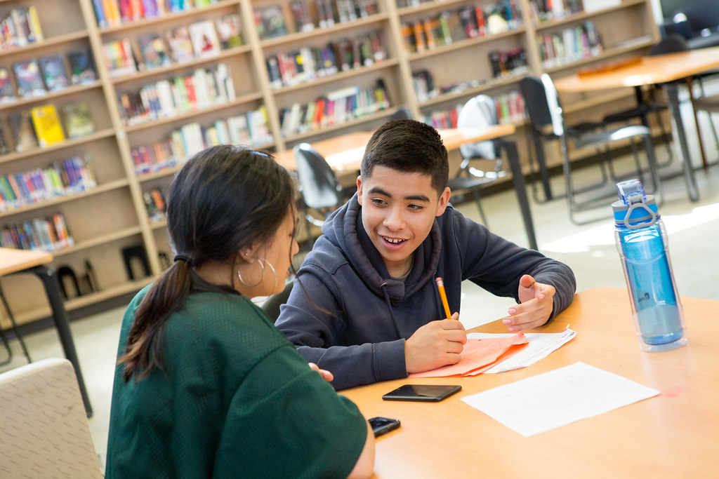
LISTENING
Listen to Adrian and Sarah talking about school subjects and find who likes more school subject?
art
Adrian likes :
Physics,
History,
P.E
Sarah likes:
Listen and fill in the blanks.
Adrian likes _____________________________.
Sarah likes history , physics, and ____________.
Sarah doesn’t like ________________________
Adrian’s favourite subject is ________________
art
P.E
geography
P.E

Slide 29
ROLE PLAY TO PRACTICE THIS CONVERSATION WITH YOUR PARTNER
Sarah: Hello, Adrian. Adrian: Hi, Sarah. Sarah: Is that your group's survey about school subjects? Adrian: Yes, it is. Sarah: Cool. So, what subjects do you like? Adrian: I like art. How about you? Sarah: I like history, physics, and P.E. Adrian: What subjects don't you like? Sarah: I don't like geography. What subjects don't you like, Adrian?
Adrian: I don't like history, math, physics, and geography. Sarah: Wow! You don't like a lot of subjects. Adrian: Yeah, that's true. What's your favorite subject, Sarah? Sarah: Mine's physics. What's yours? Adrian: Mine's P.E.

Slide 30
WRAP-UP

Slide 31
SLAP THE BOARD
subject
geography
Information technology
literature
music
biology
Physical
education
maths
physics

Slide 32
HOMEWORK
Learn by heart the new words
Practice writing vocabulary on writing sheet

Slide 33
BÀI GIẢNG THUỘC QUYỀN SỞ HỮU TRÍ TUỆ CỦA E-TEACHERS. NGHIÊM CẤM MỌI HÀNH VI SAO CHÉP, PHÁT TÁN CHIA SẺ , MUA ĐI BÁN LẠI KHI CHƯA ĐƯỢC SỰ ĐỒNG Ý CỦA E-TEACHERS
PHONE /ZALO: 0966765064
https://www.facebook.com/maiphuongdo.dhnn/
SỬ DỤNG TÀI LIỆU CHÍNH CHỦ BẠN SẼ NHẬN ĐƯỢC SỰ TẬN TÂM VÀ CHÚNG TÔI SẼ PHỤC VỤ CÁC BẠN TẬN TÌNH.
TÀI LIỆU ĐƯỢC UPDATE VÀO MAIL CÁ NHÂN NGAY KHI UPDATE VÀ ĐƯỢC GIẢI ĐÁP MỌI THẮC MẮC VỀ KỸ THUẬT HOẶC CHUYÊN MÔN MỘT CÁCH KỊP THỜI NHẤT
TK: 3614689 ĐỖ MAI PHƯƠNG
NGÂN HÀNG VPBAK VIÊT NAM THỊNH VƯỢNG CHI NHÁNH HÀ NỘI.

